Slide 1
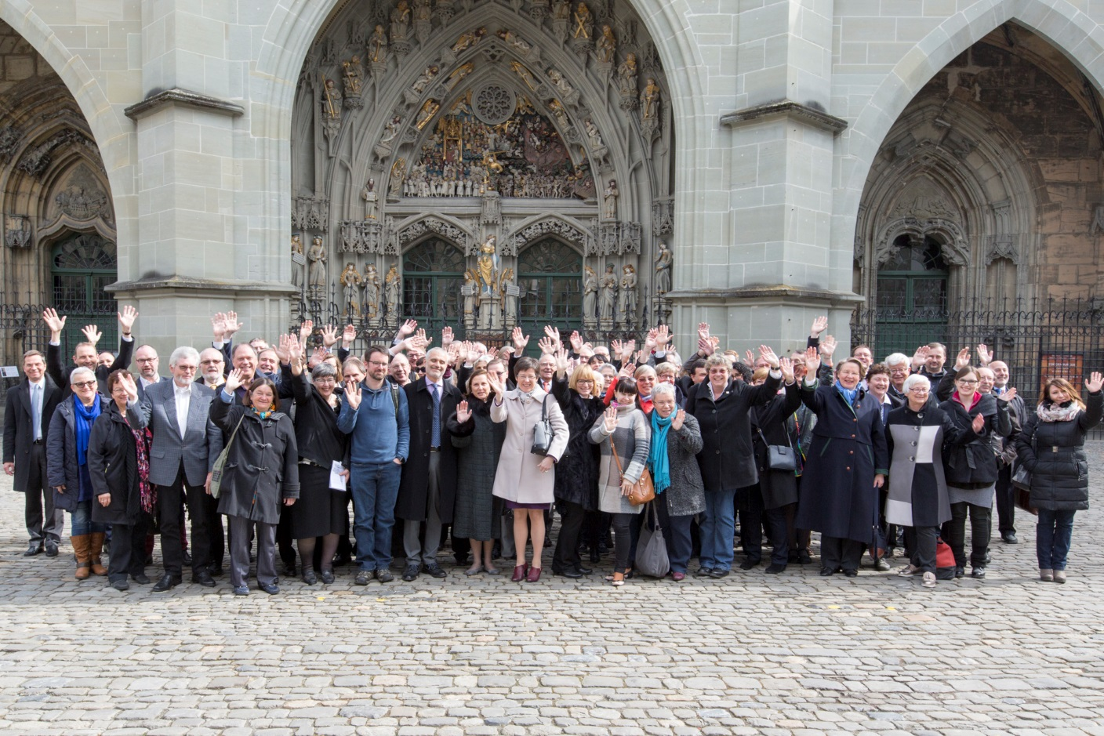
3.Synodaltagung der Gemeinschaft der Evangelischen Kirchen in Europa 10.- 12. März 2017 in Bern

Slide 2
Überblick
Workshop 1: Kirchengemeinschaft
Workshop 2: Pluralität der Religionen
Workshop 3: Theologie der Diaspora
Workshop 4: Migration der Kirchengemeinschaft
Workshop 5: Reproduktionsmedizin

Slide 3
WORKSHOP 1 Kirchengemeinschaft
Leitung: Prof. Dr. Martin Friedrich, Studiensekretär der GEKE
Moderation: Dr. Martin Hirzel, Schweizer Evangelischer Kirchenbund (SEK)
Berichterstatterin für das Plenum: Beate Keller, Evangelische Landeskirche Württemberg

Slide 4
Workshop 1 : Kirchengemeinschaft
Für die Kirchen der Leuenberger Konkordia ist der Gedanke der Kirchengemeinschaft ein zentral Punkt.
Er umfasst im Wesentlichen, dass die Kirchen ein gemeinsames Verständnis des Evangeliums teilen und sich gegenseitig Kanzel- und Abendmahlsgemeinschaft gewähren.
In den letzten Jahren hat durch die Herausforderungen von innen und außen das Interesse an einer weiterführenden Klärung stark zugenommen.

Slide 5
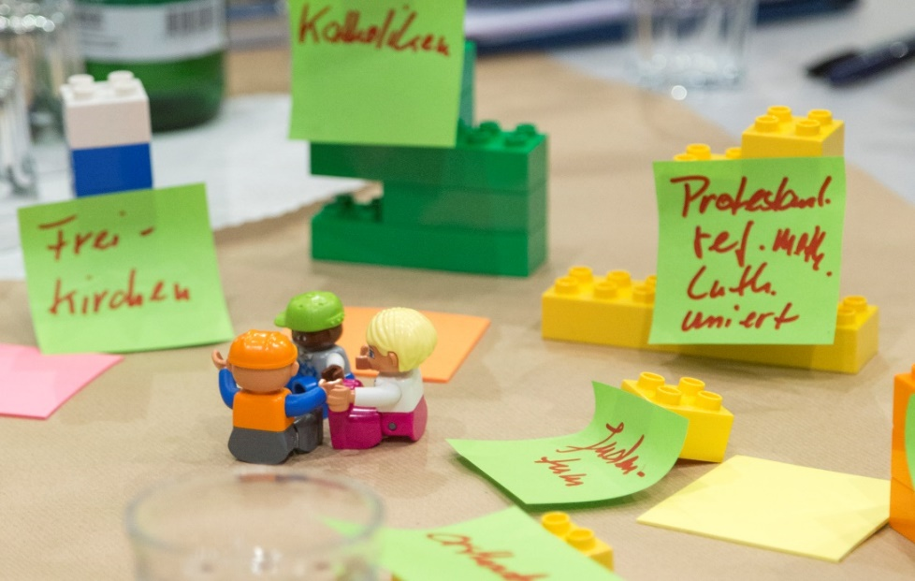
Ergebnis des Workshops
1.An der ökumenische Gemeinschaft soll wahrnehmbar weitergearbeitet werden
2.Die Laien und Ehrenamtlichen sind in die Prozesse verstärkt mit einzubeziehen
3.Die GEKE sichtbarer werden lassen mit Ihren Zielen und Verlautbarungen
4.GEKE hat eine wichtige Gesellschaftliche Aufgabe und dieses muss verstärkt deutlich ins Blickfeld aller Kirchen rücken
5.GEKE kann mit ihrer Stimme in der Wertediskussion/ Wertevermittlung eingreifen
6 .Die eigene Identität der Mitgliedskirchen müssen gewahrt bleiben
7.Die Sprachfähigkeit schulen Begriffsbestimmungen muss deutlicher herausgearbeitet werden
8.Christliche Bildungsarbeit muss fortgeführt werden
9.GEKE soll von unten nach oben wirken es soll nichts übergestülpt werden
10.Formen Verbindlichkeit Verlässlichkeit sollten weiterentwickelt werden
11.Europa Themen bearbeiten und Stellung beziehen wenn es u.a um ethische Themen geht

Slide 6
Workshop 1 : Kirchengemeinschaft
In welcher Form soll diese Begegnung weitergeführt werden?
Wunsch der Delegierten: Begegnungstagungen soll weitergeführt werden
Es geht um Austausch und nicht um Strukturen
Begegnung auf andere Ebene u.a Pfarrer, Ehrenamtlichen ,Musiker …….
Protestantische Solidarität ins Bewusstsein rücken
GEKE soll das pflegen was sie ist und die Einheit im Inneren stärken
Kein Ergebniszwang - offene Prozesse zulassen
Synodaltreffen engmaschige gestalten mehr in Austausch treten
Wir haben einen bunten Garten von evangelischen Identitäten in der GEKE
Und das ist gut so wir brauchen selbstbewusste Christen die ihr Christsein im Alltag leben und zwar in der Mitte der Gesellschaft

Slide 7
WORKSHOP 2 Pluralität der Religionen
Leitung: Dr. Simone Sinn, Lutherischer Weltbund Genf
Moderation: Barbara Rudolph, Evangelische Kirche im Rheinland
Berichterstattung im Plenum Konrad Baumann, Evangelisch-lutherische Landeskirche in Braunschweig

Slide 8
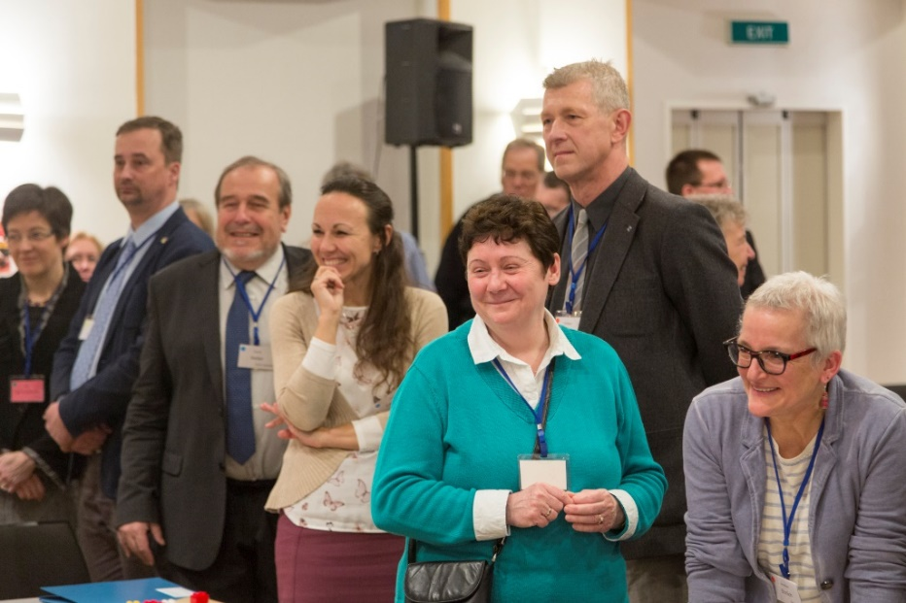
Workshop 2: Pluralität der Religionen
Die Teilnehmer des Workshops beschäftigte sich mit den „Protestantische Perspektiven“ zur religiösen Pluralität in Europa“ und tauschten sich über das Verhältnis reformatorischer Kirchen zu anderen Religionen in Europa aus.
Dabei ging es u.a
um die Wahrnehmung und Analyse der gegenwärtigen Situation in verschiedenen Kirchen in Europa,
um einen theologischen Entwurf aus reformatorischen Grundeinsichten heraus,
um die Handlungsperspektiven für das Kirche-Sein in Pluralen Gesellschaften und das konstruktive Zusammenleben

Slide 9
Workshop 2 Pluralität der Religionen
Konsens zu folgenden inhaltlichen Punkten im Workshop waren.
Jede Religion ist auch „menschlich“ mit Fehlern und Sünde, auch die eigene.
Die spezifischen Eigenschaften der Religion sollen im Dialog erhalten bleiben.
Das Recht auf Anderssein und Meinungsfreiheit ist nicht antastbar.
Minderheiten sollen gestärkt werden, auch wenn es die eigene Religion ist.
Gegenüber menschenfeindlichen und extremistischen Kräften kann Gemeinschaft von Religionen gesucht und gefunden werden.
Gemeinsamkeiten und Unterschiede von Mission und Dialog sollen dargestellt werden.
Gelungener Dialog soll benannt und wertgeschätzt werden.
Christinnen und Christen sollen immer wieder Zeugnis Ihres Glaubens geben und damit die Motivation für ihr Handeln zeigen
Die Gnade Gottes schafft Freiheit.

Slide 10
WORKSHOP 3 Theologie der Diaspora
Leitung: Prof. Dr. Miriam Rose, Universität Jena
Moderatorin. Klara Tarr-Cselowsky, Evangelisch-Lutherische Kirche in Ungar
Berichterstattung Plenum : Georg Schedereit, Evangelische Kirche in Italien

Slide 11
Workshop 3 Theologie der Diaspora
Inhalt des Workshops
Das Phänomen der Minderheitensituation betrifft eine große Zahl der GEKE Kirchen,
im regionalen sowie und im europäischen Kontext.
Dazu hat die Vollversammlung der GEKE 2012 einen Studienprozess in Gang gesetzt, der anhand des Begriffs der “Diaspora” die Herausforderungen und Chancen der Minderheitssituation analysiert und entwickelt.

Slide 12
Workshop 3 Theologie der Diaspora
Der biblische Begriff „Diaspora“ eröffnet einen weiteren, einen hoffnungsvolleren Horizont als eine nur quantitative „Minderheit bzw. . Mehrheits“- Wahrnehmung. Im Bezug auf
vielfältigen Fremdheitserfahrungen von Minderheitenkirchen,
Unterschiedliche persönliche Haltungen bzw. Einstellungen christlichen Glaubenstraditionen,
sprachlichen und finanziellen Herausforderungen evangelischen des Andersseins,
multikulturellen Beziehungsreichtum,
mit besonderen Bildungs- und Brückenfunktionen im konsequenten Bibelbezug
Dies alles kann maßgeblich zur Selbstvergewisserung und Schärfung des evangelischen Profils und der öffentlichen Theologie in der Welt von heute beitragen

Slide 13
Workshop 3 Theologie der Diaspora
drei der westlichen Ergebnisse des Workshops
Theologen sehen und erforschen Diaspora meist als Defizit.
Andere Wissenschaftler können Minderheitskirchen viel mehr Positives abgewinnen.
Betroffene selbst leben Diaspora eher als sinnstiftende Chance denn als Defizit.

Slide 14
Workshop 4 Migration und Kirchengemeinschaft
Inputs :Simon Röthlisberger, SEK Bern, Mirella Manocchio, Methodistische Kirche in Italien und weiteren Personen.
Moderator: Mario Fischer, GEKE
Berichterstattung Plenum: Annekathrin Preidel, Evangelisch-Lutherische Kirche in Bayern

Slide 15
Workshop 4 Migration und Kirchengemeinschaft
Inhalt des Workshops
Durch Migration verändert sich die evangelische Landschaft in Europa.
Sie wird kulturell und spirituell vielfältiger.
Wenn auch zwischen den alteingesessenen evangelischen Kirchen in Europa nahezu flächendeckend Kirchengemeinschaft besteht, stellen die Migrantengemeinden weiße Flecken in der europäischen Landschaft der Kirchengemeinden da.

Slide 16
Ergebnis des Workshop
Im Umgang mit Migrantengemeinden zeigen sich einige Grundmuster:
die Migrantengemeinden bestehen häufig losgelöst von den örtlichen Kirchengemeinden. Sie treffen sich in eigenen Räumen, z.B. in Industriegebiete
Migrantengemeinden nutzen die Kirchengebäude und Räume der örtlichen Gemeinden. Es besteht Begegnung auf der Ebene der Gastfreundschaft, aber darüber hinaus besteht keine Gemeinschaft.
die Migrantengemeinden und die örtlichen Gemeinden verstehen einander als Schwesterkirchen. Gemeinsam werden Feste und Gottesdienste gefeiert und der Alltag in einigen Bereichen geteilt.
Organisatorische Einheit – Verschiedene Mehrheitskirchen versuchen Migrantengemeinden in ihre Kirchen einzugliedern
Herausforderung der Balance zwischen Bewahrung der Tradition und Öffnung.
Es besteht z. T.bei Mitgliedern unserer Kirchen die Furcht, heimatlos in der eigenen Kirche zu werden.

Slide 17
WORKSHOP 5 Reproduktionsmedizin
Leitung: Prof. Dr. Neil Messer, University of Winchester, GB
Moderator Dr. Dieter Heidtmann, Evangelische Kirche Baden
Berichterstattung Plenum Pfr. Axel Bargheer, Reformierte Kirche in Dänemark auf Deutsch

Slide 18
Workshop 5 Reproduktionsmedizin
Inhalt des Workshops
Orientierungshilfen im Bereich der Reproduktionsmedizin,
Möglichkeiten der Medizin
ethische Einschätzung und Beurteilung.

Slide 19
Ergebnis des Workshops
Es muss ein guter Weg gefunden werden, aktuelle Handreichungen bekannt zu machen und deren Intention möglichst breit zur Geltung zu bringen. Das gilt vor allem über den Kreis der Fachleute hinaus.
Es ist zu bedenken, das in den verschiedenen Staaten unterschiedliche Regelungen gelten. Auch um einen Medizin-Tourismus zu vermeiden, sollten mglw. europäische Regelungen angestrebt werden. Eine Vertiefung und Versachlichung der Diskussionen ist wünschenswert, die Orientierungshilfe könnte eine wesentliche Hilfe dazu sein, wenn sie von vielen genutzt werden kann und nicht nur zur Information der Fachleute und Hauptamtlichen vorbehalten bleibt.
Beate Keller
Quelle/Bilder (Geke,B.Keller)

